Slide 1
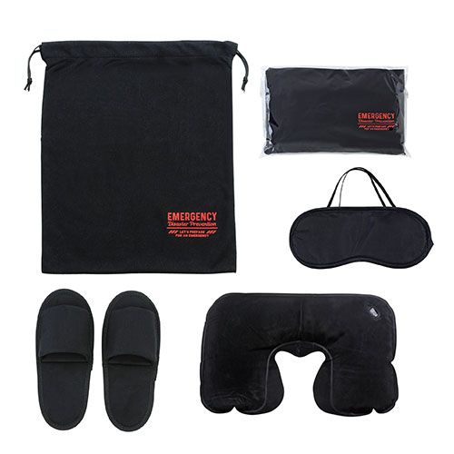


【提案書】
エマージェンシー避難所4点セット
特徴
もしも被災してしまった際に、避難所で役立つ4点のアイテムを詰め合わせたセットです。アイマスクやネックピロー、簡易スリッパなどは、旅行用としても役立ちます。ノベルティ用等におすすめ。
納期
納期スペース
仕様
素材：簡易スリッパ:ポリエステル、EVA アイマスク:ポリエステル エアネックピロー:ポリエステル、ポリ塩化ビニル 巾着:ポリエステル
サイズ：簡易スリッパ:全長約270mm アイマスク:約85×180mm エアネックピロー:約260×430mm 巾着:約280×240mm
付属品：セット内容：巾着、アイマスク、エアネックピロー、簡易スリッパ×各1
包装：ポリ袋入
お見積
お見積りスペース

